Slide 1
CẤU TRÚC DỮ LIỆU VÀ GIẢI THUẬT
KHỞI ĐỘNG
  Nguyễn Mạnh Sơn
  Khoa: Công nghệ thông tin 1
  Email: nguyenmanhson@gmail.com

Slide 2
LỊCH TRÌNH MÔN HỌC
Ôn tập lập trình cơ bản + Sinh kế tiếp
Đệ quy – Quay lui – Nhánh cận
Ngăn xếp
Hàng đợi
Tham lam + Chia và trị
Sắp xếp và Tìm kiếm
Quy hoạch động
Cơ bản về đồ thị

Slide 3
Các kỳ thi lập trình
ICPC: từ cấp Học viện đến World Final !!!
https://icpc.baylor.edu/
Google Code Jam: https://code.google.com/codejam/
Facebook Hacker Cup: https://www.facebook.com/hackercup/
Olympic Tin học http://www.olp.vn/
Samsung Contest: https://www.facebook.com/samsungcontest/

Slide 4
Các trang luyện tập lập trình online
https://www.spoj.com/PTIT/
https://vn.spoj.com/
https://codeforces.com/
https://codefun.vn/
https://codelearn.io/

Slide 5
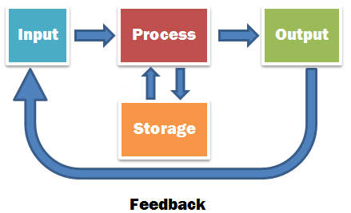
Một chương trình – mức cơ bản

Slide 6
Chấm tự động
Chạy chương trình với input cho trước, so sánh với output chuẩn.
Các thông báo trả về:
  No, Compilation Error: Lỗi biên dịch (có thể do tên file có khoảng trống)
  No, Wrong Answer: Sai kết quả. Có thể do ghi ra không đúng định dạng
  No, Runtime Error: Lỗi ngoại lệ trong thời gian chạy. Có thể do tràn mảng, chia cho 0, truy xuất vùng nhớ không hợp lệ …
  No, TimeLimit Exceeded: Vượt quá thời gian chạy (hết thời gian quy định mà chương trình vẫn chưa chạy xong)
Nên coi kết quả trả về của phần mềm chấm tự động là gợi ý để chỉnh sửa chương trình.

Slide 7
Viết chương trình ĐÚNG
Trước hết và quan trọng nhất: VIẾT ĐÚNG CHO VÀO VÀ RA
Phần xử lý
  Học các mô hình thuật toán: Tạo thói quen cho cách tư duy logic
  Học các cấu trúc dữ liệu: Tạo thói quen về cách lưu trữ và các thao tác xử lý đảm bảo giữ đúng bản chất dữ liệu cho bài toán.
Đừng e ngại khi chỉ biết duy nhất một ngôn ngữ lập trình!

Slide 8
Input
Đọc dữ liệu đúng
  Kiểu dữ liệu phải phù hợp
  Nắm chắc các hàm đọc dữ liệu
  Nắm chắc cách đọc khi đề bài cho “số bộ test” và khi không cho số bộ test

Slide 9
Output
Ghi dữ liệu đúng
  Chỉ ghi ra những gì được yêu cầu
  Chú ý khi nào cần xuống dòng
  Chú ý định dạng số, làm tròn số … theo yêu cầu

Slide 10
Process
Lựa chọn và code đúng thuật toán
  Đọc kỹ giới hạn dữ liệu và mô tả đề bài; học cách phân tích độ phức tạp để biết nên chọn thuật toán nào
  Đôi khi cần biết giải toán trước khi code
  Code đúng?
    Đừng quên giới hạn của kiểu dữ liệu

Slide 11
HÃY BẮT ĐẦU TỪ NHỮNG GÌ ĐƠN GIẢN NHẤT!

